Slide 1
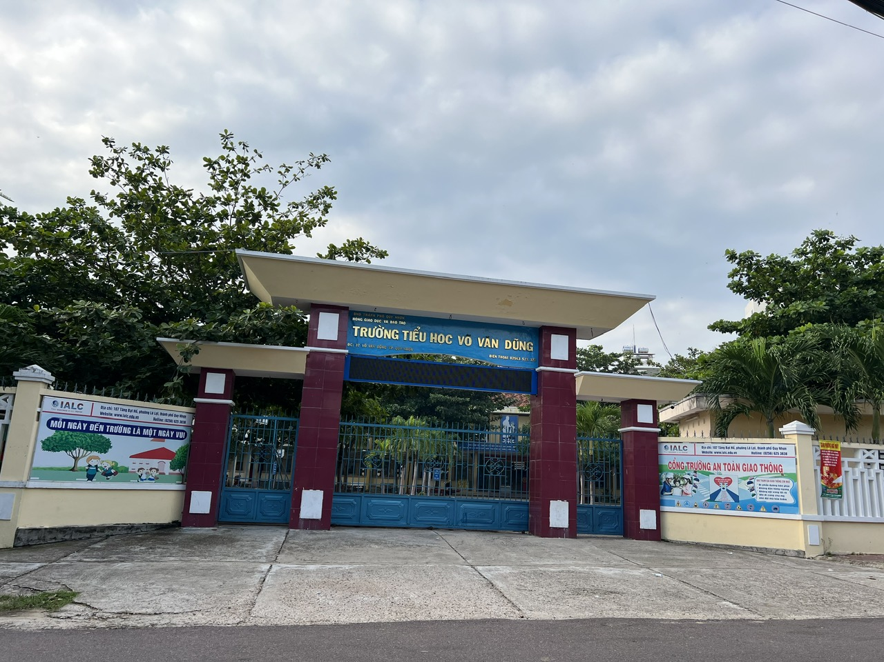
NHIỆT LIỆT CHÀO MỪNG QUÝ THẦY CÔ VỀ DỰ GIỜ LỚP 2D
TRƯỜNG TIỂU HỌC VÕ VĂN DŨNG
MÔN TIẾNG VIỆT LíP 2D
Giáo viên: Nguyễn Thị Thuỳ Linh

Slide 3
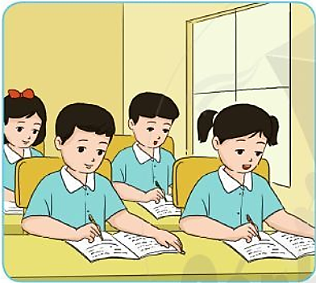
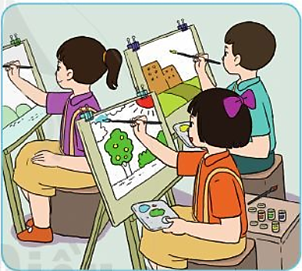
CHIA SẺ
1. Nói 2 – 3 câu về hoạt động của các bạn nhỏ trong tranh:
Viết bài
Vẽ tranh
1

Slide 4
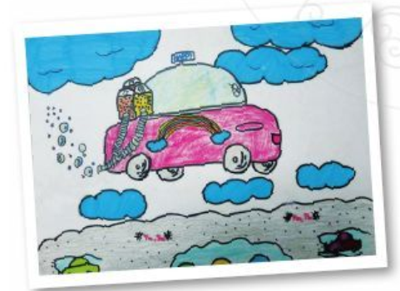
CHIA SẺ
2. Em thích ý tưởng nào dưới đây của các bạn học sinh? Vì sao?
Xe hơi bong bóng
(Nguyễn Ngọc Phương Thảo)
Phi thuyền phá tan bão
(Ngụy Huy Hoàng)
2

Slide 5
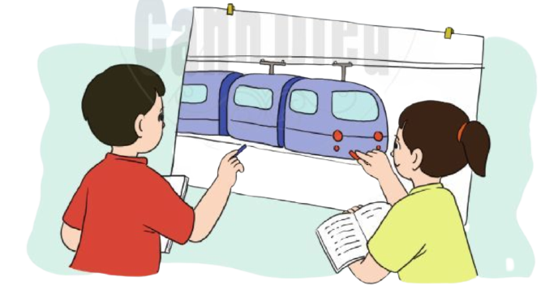
TIẾNG VIỆT 2
Tập 1
Bài đọc 1: Có chuyện này

Slide 6
Có chuyện này
TV 88
Lửa nằm trong bao diêm Chữ nằm trong lọ mực Cái mầm nằm trong hạt Cái hoa nằm trong cây Dòng điện nằm trong dây Kéo cả tàu điện chạy.
Nhưng còn có chuyện này: Biến diêm thành lửa cháy Biến mực thành thơ hay Biến hạt hoá thành cây Xui cây làm quả chín Biến dây thành ra điện Bắt điện kéo tàu đi… Những phép biến diệu kì Nằm trong tay em đấy!
VŨ QUẦN PHƯƠNG
(Luyện đọc nhóm đôi, mỗi bạn 2 dòng thơ trong vòng 2 phút)
4

Slide 7
Có chuyện này
Lửa nằm trong bao diêm Chữ nằm trong lọ mực Cái mầm nằm trong hạt Cái hoa nằm trong cây Dòng điện nằm trong dây Kéo cả tàu điện chạy.
LUYỆN ĐỌC
ao
bao diêm
iêm
tr
trong cây
Nhưng còn có chuyện này: Biến diêm thành lửa cháy Biến mực thành thơ hay Biến hạt hoá thành cây Xui cây làm quả chín Biến dây thành ra điện Bắt điện kéo tàu đi… Những phép biến diệu kì Nằm trong tay em đấy!
VŨ QUẦN PHƯƠNG
iệu
diệu kì
(Luyện đọc nhóm đôi, mỗi bạn 2 dòng thơ trong vòng 2 phút)
5

Slide 8
Có chuyện này
Lửa nằm trong bao diêm Chữ nằm trong lọ mực Cái mầm nằm trong hạt Cái hoa nằm trong cây Dòng điện nằm trong dây Kéo cả tàu điện chạy.
LUYỆN ĐỌC
bao diêm
//
lọ mực
Nhưng còn có chuyện này: Biến diêm thành lửa cháy Biến mực thành thơ hay Biến hạt hoá thành cây Xui cây làm quả chín Biến dây thành ra điện Bắt điện kéo tàu đi… Những phép biến diệu kì Nằm trong tay em đấy!
VŨ QUẦN PHƯƠNG
diệu kì
(Luyện đọc theo nhóm đôi mỗi bạn một khổ thơ, trong vòng 2 phút.)
5

Slide 9
Có chuyện này
1
Lửa nằm trong bao diêm/ Chữ nằm trong lọ mực/ Cái mầm nằm trong hạt/ Cái hoa nằm trong cây/ Dòng điện nằm trong dây/ Kéo cả tàu điện chạy.//
LUYỆN ĐỌC
bao diêm
Nhưng còn có chuyện này: Biến diêm thành lửa cháy Biến mực thành thơ hay Biến hạt hoá thành cây Xui cây làm quả chín Biến dây thành ra điện Bắt điện kéo tàu đi… Những phép biến diệu kì Nằm trong tay em đấy!
VŨ QUẦN PHƯƠNG
lọ mực
2
diệu kì
(Luyện đọc theo nhóm đôi mỗi bạn một khổ thơ, trong vòng 2 phút.)
5

Slide 10
Có chuyện này
CHÚ THÍCH
1
Lửa nằm trong bao diêm Chữ nằm trong lọ mực Cái mầm nằm trong hạt Cái hoa nằm trong cây Dòng điện nằm trong dây Kéo cả tàu điện chạy.
Nhưng còn có chuyện này: Biến diêm thành lửa cháy Biến mực thành thơ hay Biến hạt hoá thành cây Xui cây làm quả chín Biến dây thành ra điện Bắt điện kéo tàu đi… Những phép biến diệu kì Nằm trong tay em đấy!
VŨ QUẦN PHƯƠNG
2
Phép biến:
phép thuật tạo ra những điều kì lạ.
6

Slide 11
Có chuyện này
1
Lửa nằm trong bao diêm Chữ nằm trong lọ mực Cái mầm nằm trong hạt Cái hoa nằm trong cây Dòng điện nằm trong dây Kéo cả tàu điện chạy.
ĐỌC KHỔ THƠ
ĐỌC CẢ BÀI
THI ĐỌC CẢ BÀI
Nhưng còn có chuyện này: Biến diêm thành lửa cháy Biến mực thành thơ hay Biến hạt hoá thành cây Xui cây làm quả chín Biến dây thành ra điện Bắt điện kéo tàu đi… Những phép biến diệu kì Nằm trong tay em đấy!
VŨ QUẦN PHƯƠNG
2
7

Slide 12
Chúc các thầy cô mạnh khỏe!
XIN TRÂN TRỌNG CẢM ƠN!

Slide 13
TIẾNG VIỆT 2
Tập 1
TIẾT 2
ĐỌC HIỂU – LUYỆN TẬP

Slide 14
Có chuyện này
ĐỌC HIỂU
Lửa nằm trong bao diêm Chữ nằm trong lọ mực Cái mầm nằm trong hạt Cái hoa nằm trong cây Dòng điện nằm trong dây Kéo cả tàu điện chạy.
1. Em hiểu “Chữ nằm trong lọ mực” nghĩa là gì? Chọn ý đúng:
Nhưng còn có chuyện này: Biến diêm thành lửa cháy Biến mực thành thơ hay Biến hạt hoá thành cây Xui cây làm quả chín Biến dây thành ra điện Bắt điện kéo tàu đi… Những phép biến diệu kì Nằm trong tay em đấy!
VŨ QUẦN PHƯƠNG
A. Lọ mực đã có sẵn các chữ cái.
B. Lọ mực đã có sẵn các bài thơ, bài toán,…
C. Lọ mực sẽ giúp em viết chữ, làm thơ, làm toán.
9

Slide 15
Có chuyện này
ĐỌC HIỂU
Lửa nằm trong bao diêm Chữ nằm trong lọ mực Cái mầm nằm trong hạt Cái hoa nằm trong cây Dòng điện nằm trong dây Kéo cả tàu điện chạy.
2. Khổ thơ 1 còn nói đến những sự vật nào khác? Chúng nằm ở đâu?
Sự vật
Nằm ở
Nhưng còn có chuyện này: Biến diêm thành lửa cháy Biến mực thành thơ hay Biến hạt hoá thành cây Xui cây làm quả chín Biến dây thành ra điện Bắt điện kéo tàu đi… Những phép biến diệu kì Nằm trong tay em đấy!
VŨ QUẦN PHƯƠNG
Lửa
Bao diêm
Chữ
Lọ mực
Mầm
Hạt
Hoa
Cây
Dòng điện
Dây
10

Slide 16
Bài 11: Học chăm, học giỏi
Có chuyện này
Lửa nằm trong bao diêm Chữ nằm trong lọ mực Cái mầm nằm trong hạt Cái hoa nằm trong cây Dòng điện nằm trong dây Kéo cả tàu điện chạy.
ĐỌC HIỂU
3. Khổ thơ 2 nhắc đến “những phép diệu kì” nào?
Nhưng còn có chuyện này: Biến diêm thành lửa cháy Biến mực thành thơ hay Biến hạt hoá thành cây Xui cây làm quả chín Biến dây thành ra điện Bắt điện kéo tàu đi… Những phép biến diệu kì Nằm trong tay em đấy!
VŨ QUẦN PHƯƠNG
“ Biến diêm thành lửa cháy
Biến mực thành thơ hay
Biến hạt hóa thành cây
Biến dây thành ra điện”.
3

Slide 17
Có chuyện này
Lửa nằm trong bao diêm Chữ nằm trong lọ mực Cái mầm nằm trong hạt Cái hoa nằm trong cây Dòng điện nằm trong dây Kéo cả tàu điện chạy.
ĐỌC HIỂU
4. Em cần làm gì để khi lớn lên sẽ thực hiện được “những phép biến diệu kì” ấy?
Nhưng còn có chuyện này: Biến diêm thành lửa cháy Biến mực thành thơ hay Biến hạt hoá thành cây Xui cây làm quả chín Biến dây thành ra điện Bắt điện kéo tàu đi… Những phép biến diệu kì Nằm trong tay em đấy!
VŨ QUẦN PHƯƠNG
Em cần tìm tòi những điều hay, bổ ích, học tập và thực hành để có thể thực hiện được “những phép biến diệu kì” ấy.
11

Slide 18
Có chuyện này
Lửa nằm trong bao diêm Chữ nằm trong lọ mực Cái mầm nằm trong hạt Cái hoa nằm trong cây Dòng điện nằm trong dây Kéo cả tàu điện chạy.
ĐỌC HIỂU
Bài thơ giúp em hiểu ra điều gì?
Con người thông minh, sáng tạo đã làm nên những “phép biến diệu kì” làm thay đổi thế giới xung quanh. Để nối tiếp thế hệ trước, thực hiện được các “phép biến diệu kì” ấy, thiếu nhi cần chăm ngoan, học giỏi và sáng tạo trong học tập.
Nhưng còn có chuyện này: Biến diêm thành lửa cháy Biến mực thành thơ hay Biến hạt hoá thành cây Xui cây làm quả chín Biến dây thành ra điện Bắt điện kéo tàu đi… Những phép biến diệu kì Nằm trong tay em đấy!
VŨ QUẦN PHƯƠNG
12

Slide 19
Luyện tập
1. Tìm từ chỉ đặc điểm trong câu sau:
kì diệu
Khả năng của con người thật là kì diệu.
13

Slide 20
Bài 11: Học chăm, học giỏi
2. Thay từ chỉ đặc điểm ở câu trên bằng một từ ngữ khác để ca ngợi con người.
Khả năng của con người thật là diệu kì!
diệu kì
Khả năng của con người thật là to lớn!
to lớn
kì diệu
Khả năng của con người thật là tuyệt vời!
tuyệt vời
tuyệt diệu
Khả năng của con người thật là tuyệt diệu!
13

Slide 21
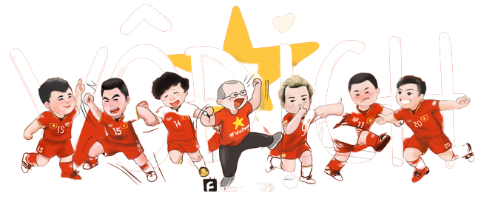
VIỆT NAM VÔ ĐỊCH
EM TẬP LÀM THỦ MÔN

Slide 22
Trong bài “Có chuyện này”
Khổ thơ 1 nhắc đến sự vật “Lửa”. Vậy “Lửa” nằm trong
A. Bao diêm
B. Lọ mực
C. Hạt
D. Dây điện

Slide 23
Trong bài “Có chuyện này”
Khổ thơ 2 nhắc đến phép biến diệu kì nào của “hạt”?
A. Biến hạt thành lửa cháy.
B. Biến hạt thành thơ hay.
C. Biến hạt làm quả chín.
D. Biến hạt hóa thành cây.

Slide 24
Tìm từ chỉ đặc điểm trong câu thơ:
“Những phép biến diệu kì
Nằm trong tay em đấy!
A. phép biến
B. diệu kì
C. Nằm
D. tay em

Slide 25
Từ nào dưới đây có thể thay thế từ chỉ đặc điểm “kì diệu” ở câu “Khả năng con người thật là kì diệu!”
A. tuyệt diệu
B. tuyệt vời
C. phi thường
D. Tất cả đáp án A, B, C đều đúng

Slide 26
Chúc các thầy cô mạnh khỏe!
XIN TRÂN TRỌNG CẢM ƠN!

